Slide 1
La répartition mondiale de la population
Découverte du monde - Géographie
⇨ Qu’est-ce que la densité de population ?

Slide 2
Nous savons maintenant où se situent les principaux foyers de peuplement dans le monde.

Slide 3
Mais cela ne nous donne pas une idée précise de la manière dont vivent les gens dans les différents pays…

Slide 4
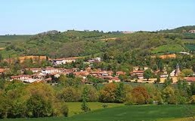
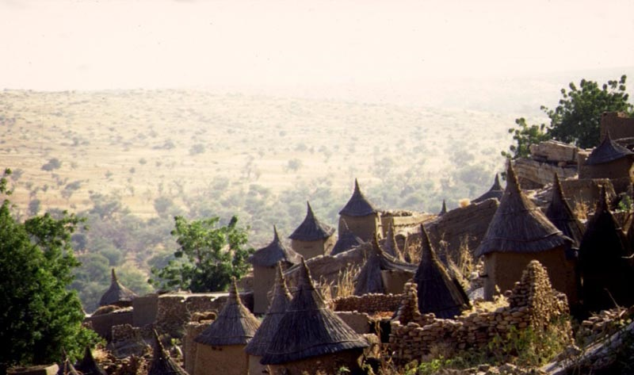
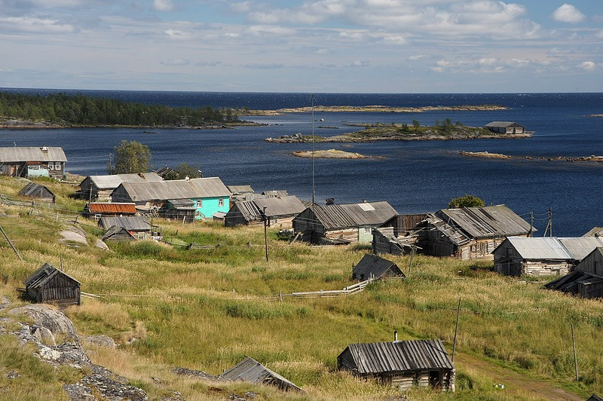
Ont-ils beaucoup d’espace ?

Slide 5
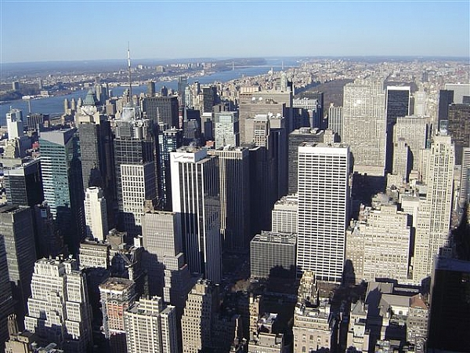
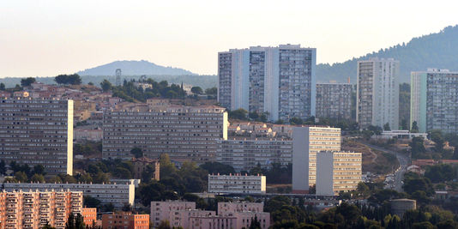
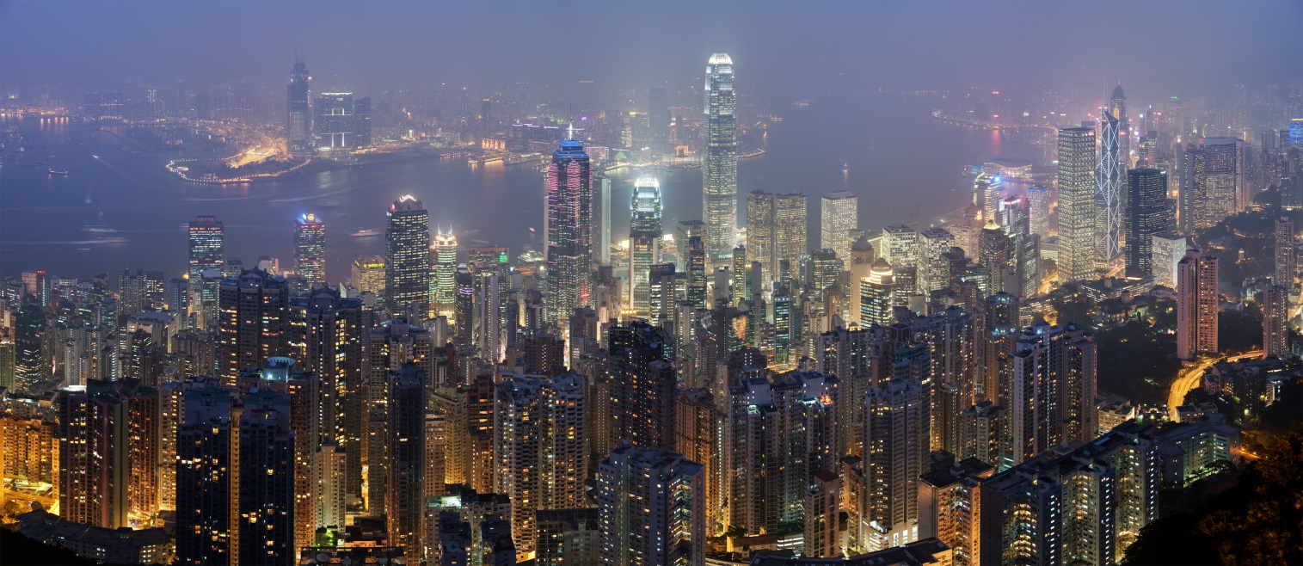
Où vivent-ils très proches les uns des autres.

Slide 6
Pour le savoir, les géographes calculent la densité de population des différents pays.
L’unité utilisée est le...
nombre d’habitants par km².
Il s’agit de dire, en moyenne, combien d’habitants on trouve dans chaque km² d’un endroit.

Slide 7
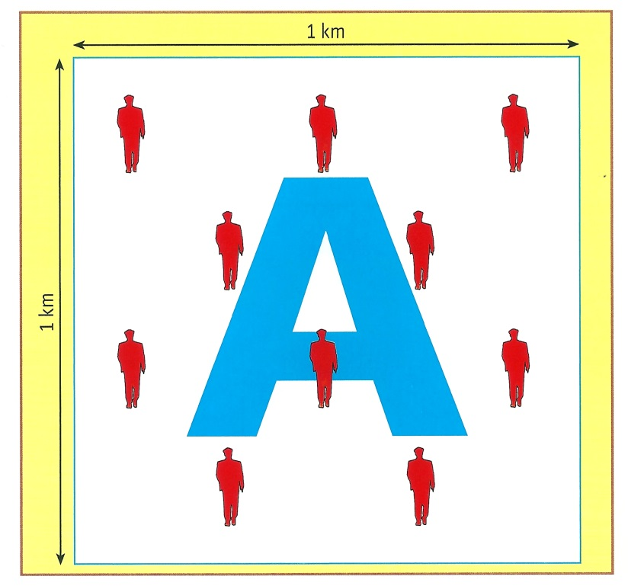
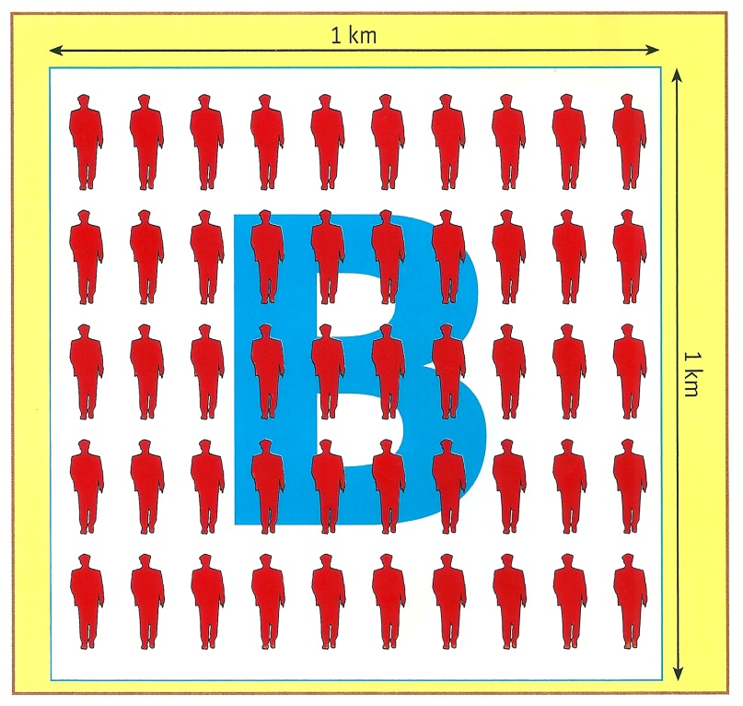
Pour le savoir, les géographes calculent la densité de population des différents pays.
Par exemple...
10 habitants vivent dans le territoire A : la densité est de 10 habitants par km².
50 habitants vivent dans le territoire B : la densité est de 50 habitants par km².

Slide 8
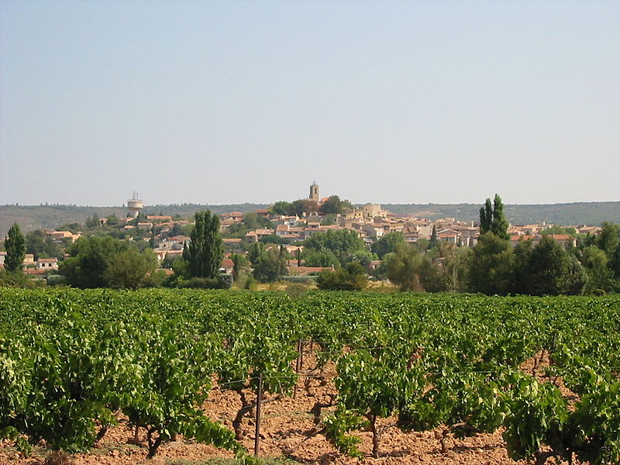
Pour le savoir, les géographes calculent la densité de population des différents pays.
Par exemple...
Pourrières a une
densité…
faible (79 habitants par km²).

Slide 9
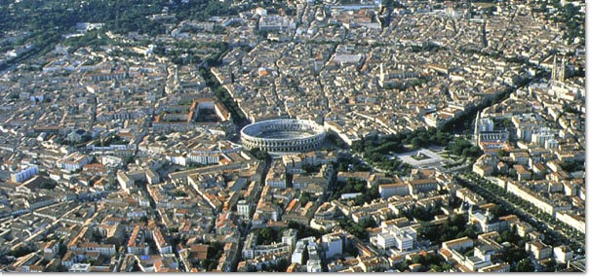
Pour le savoir, les géographes calculent la densité de population des différents pays.
Par exemple...
Nîmes a une densité…
moyenne (882 habitants par km²).

Slide 10
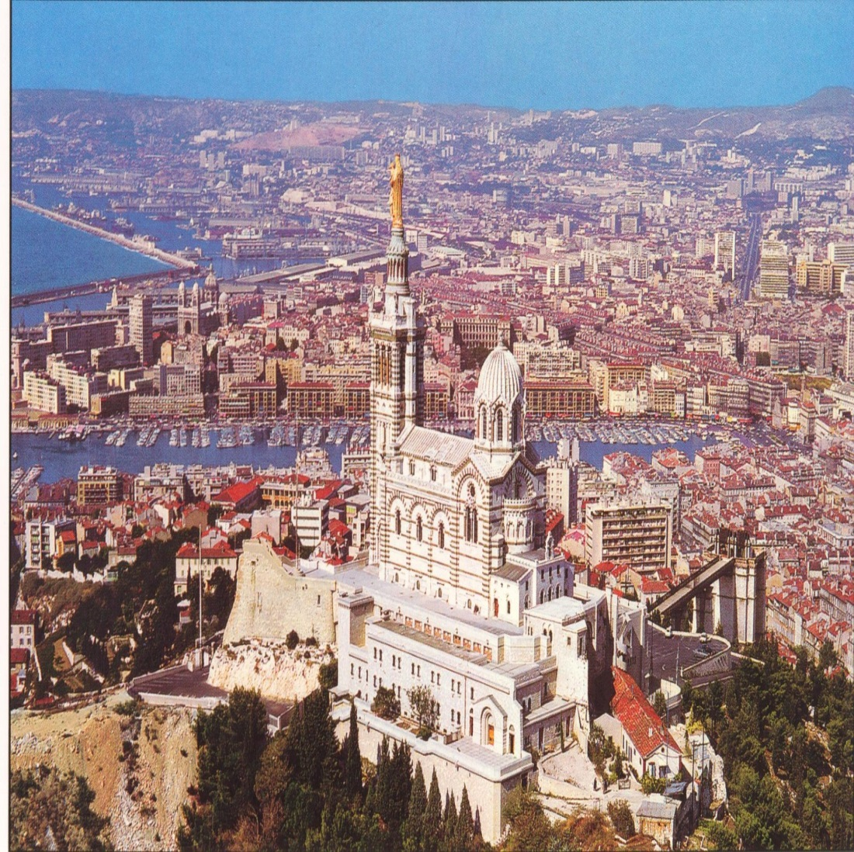
Pour le savoir, les géographes calculent la densité de population des différents pays.
Par exemple...
Marseille a une densité…
forte (3 536 habitants par km²).

Slide 11
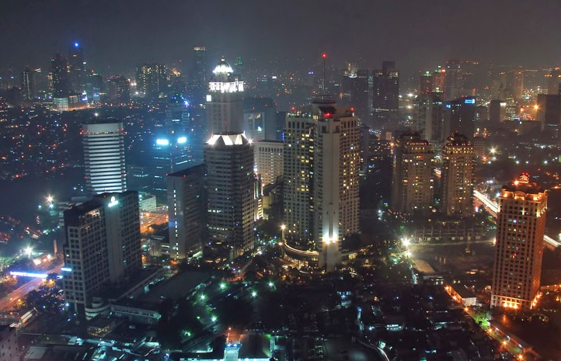
Pour le savoir, les géographes calculent la densité de population des différents pays.
Par exemple...
Jakarta a une densité…
très forte (13 344 habitants par km²).

Slide 12
Pour calculer le densité de population d’un pays, il suffit de diviser le nombre d’habitants par la superficie (en km²).
Par exemple...
La France compte 65 800 000 habitants.
La France mesure 675 000 km².
65 800 000 ÷ 675 000 = 97,48148148
J’arrondis aux dixièmes et je trouve que la densité de la France est de…
97,5 habitants par km²

Slide 13
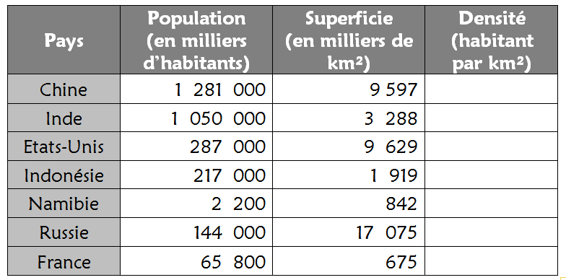
À vous de jouer avec les pays suivants :
Rappel : il faut faire
Population ÷ superficie
puis il faut arrondir aux dixièmes.

Slide 14
Voyons ce que vous avez trouvé.
133,5
319,3
29,8
113,1
2,6
8,4
97,5

Slide 15
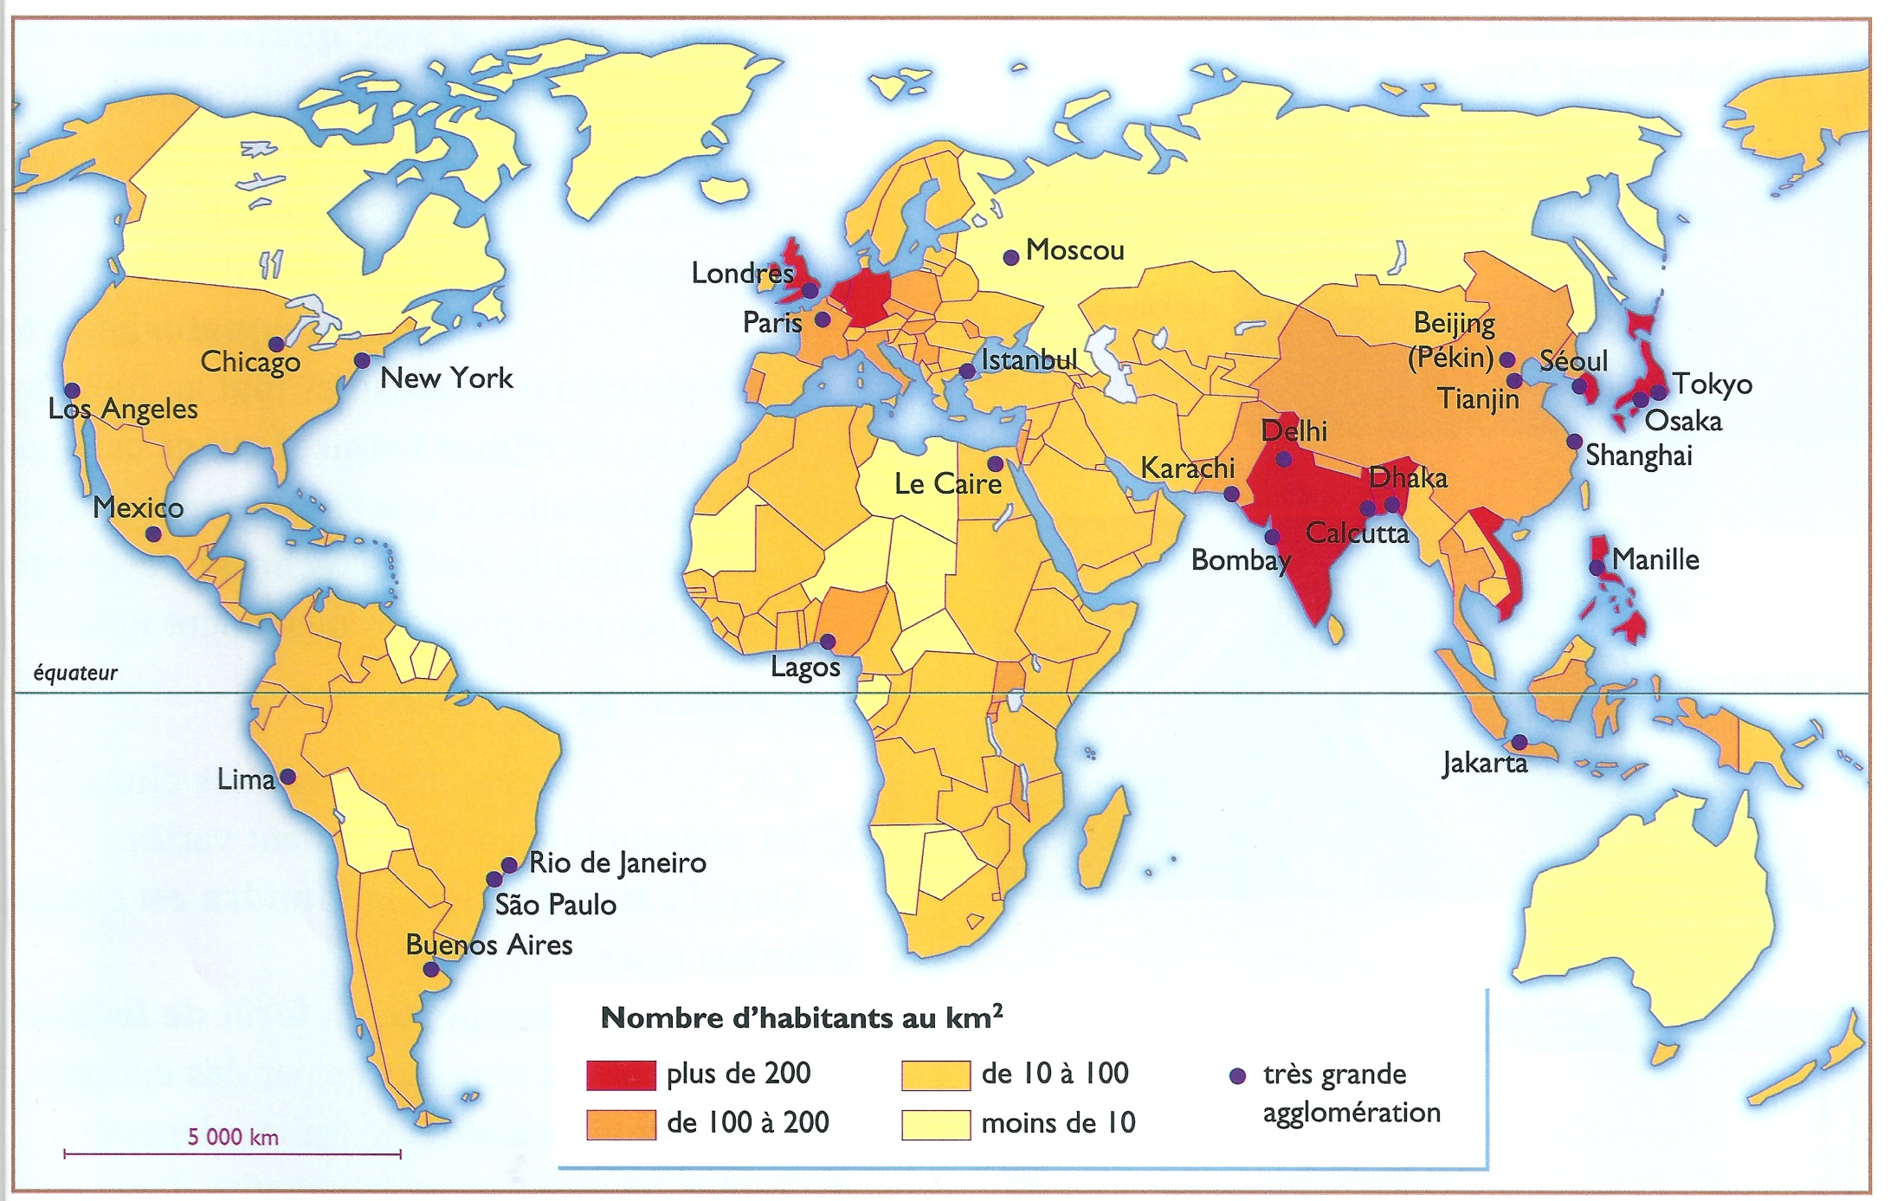
Observons maintenant une carte

